Slide 1
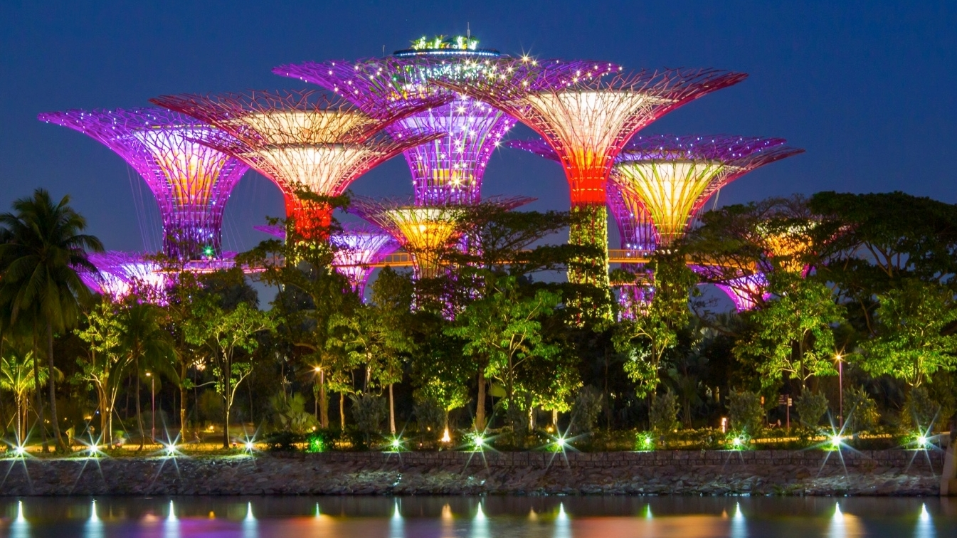
Girls
In Tec
H

Slide 2
Kode-Oppgave: enkel Nettside

Slide 3
Placeholder: hvorfor lurt å kunne programmere
Svært etterspurt ferdighet, også for ikke-utviklere
Kan bygge avansert teknologi som kan løse store problemer
Kan bygge bittesmå applikasjoner som kan gjøre hverdagen enklere.

Slide 4

Litt om internett

Slide 5
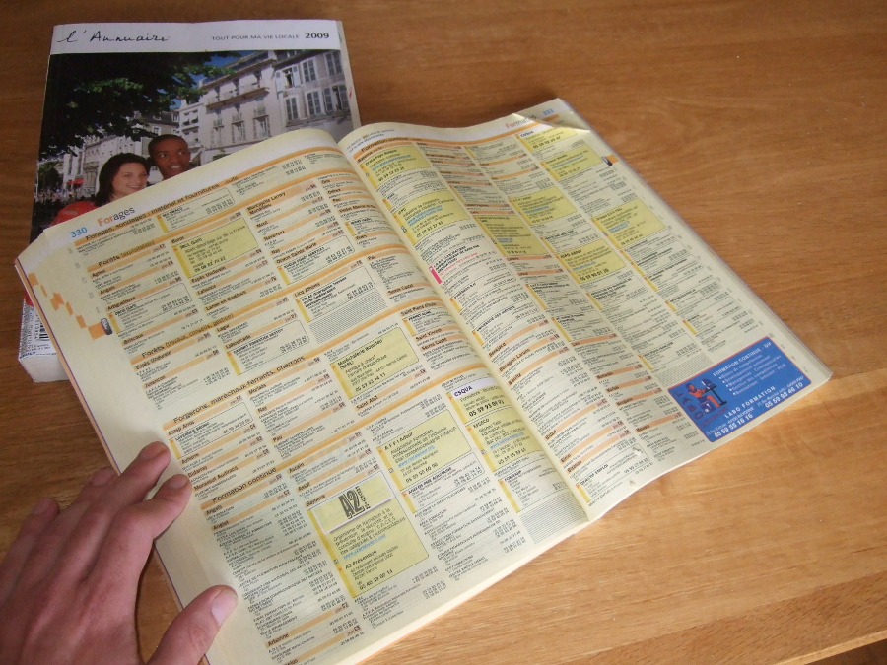
telefonkatalog for Internett
Eksempel:
URL: http://www.vg.no
IP-adresse: 195.88.55.16

Slide 6

Husk å banke på riktig «Port»
25
E-mail
80
Webside
88
X-Box Live

Slide 7
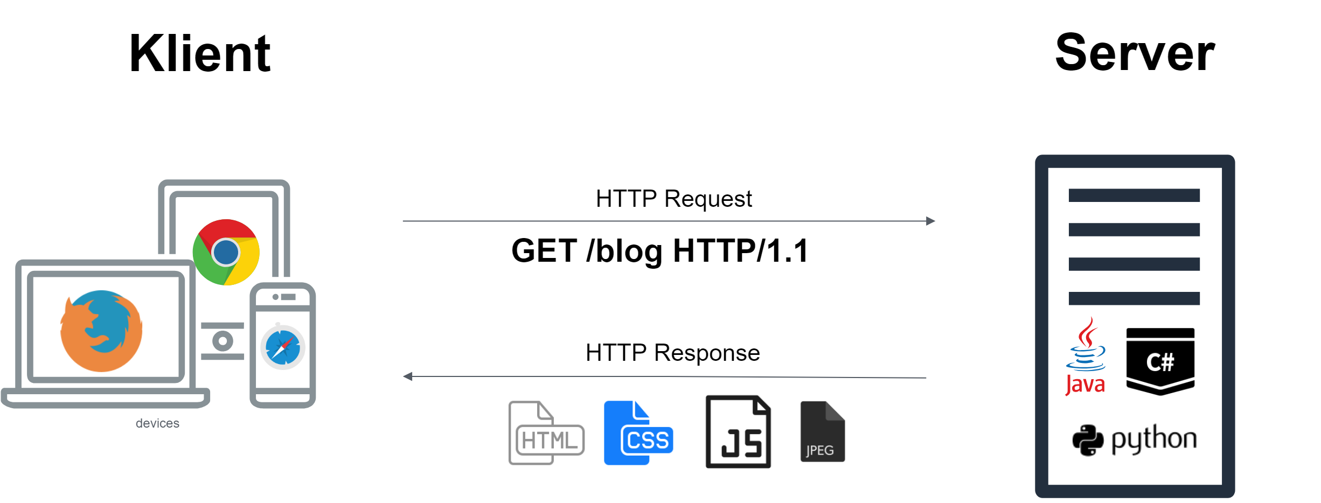
Klient og server

Slide 8
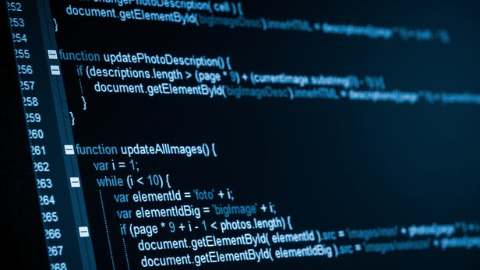
Litt om programmering

Slide 9
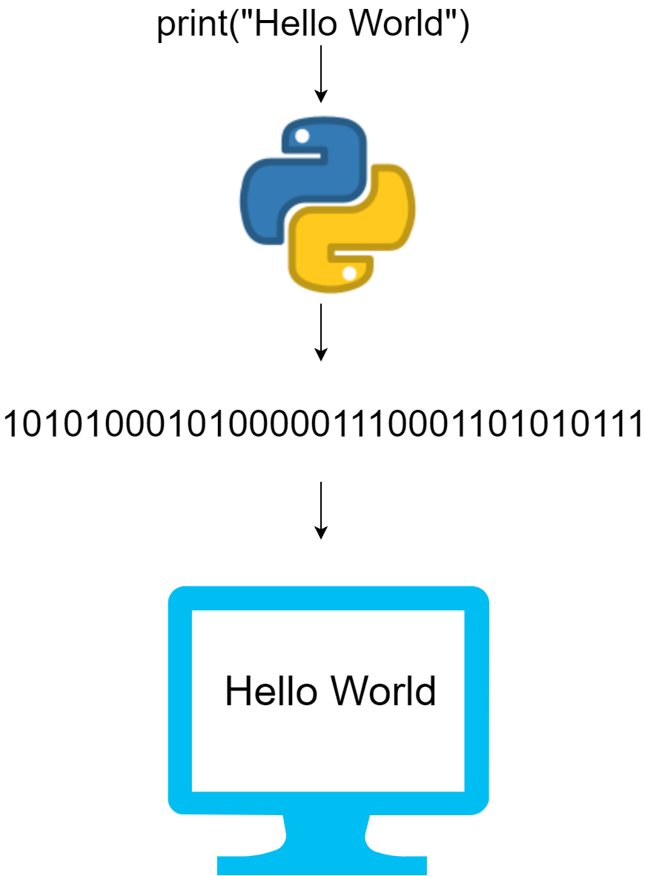
Oppskrift for datamaskinen
Datamaskiner forstår bare maskinkode som består av «0» og «1»
Mennesker trenger et språk de kan forstå
Programmeringsspråk kan enkelt oversettes til maskinkode
Som et skriftspråk med veldig streng grammatikk
Veldig mange ulike språk som gjør ulike ting

Slide 10




Vår nettside
Server
Python
app.py
Innhold
HTML5
home.html
Utseende
CSS3
styles.css
Logikk
Javascript
logikk.js

Slide 11
Oppgave
Gjør følgende endringer i nettsiden
Bytt navn på nettsiden fra «Min Side» (tips: endre linje 20 i home.html)
Endre bakgrunnsfarge på elementet <header> (tips: endre linje 22 i styles.html)
Endre bildene som vises (tips: endre linje 70 i home.html og linje 3, 4, og 6 i logikk.js)
La egen nettside: Velg ett av punktene
Endre «home.html»
Starte med «blanke ark» på side2.html
Lage en helt ny side

Slide 12
Ressurser
Forskjellige HTML-elementer
https://www.w3schools.com/tags/
Forskjellige CSS-farger
https://www.w3schools.com/cssref/css_colors.asp

